Slide 1
Образовательная система «Школа 2100» Урок математики в 3 классе Умножение суммы на число
Тем, кто учит математику,
Тем , кто учит математике,
Тем, кто любит математику,
Тем, кто ещё не знает,
Что может полюбить математику,
Урок математики посвящается!
Учитель : Котенева Роза Романовна
МБОУ «Лицей №23»

Slide 2
5×1-3=2 45:5+5 =14 5×3+2=17
40:5+5=13 4×9-16 =20 45:5+7=16
36:6-8 = 2 15:5+6= 9 21:3+7=14
5×9-25 = 20 5×4-11 =9 5×6-18=12
35:5+4 = 11 5×1+11= 16 35:5-6=1

Slide 3
На каждой из трех клумб растет по 4 астры и по 2 георгина. Сколько всего цветов растет на этих трех клумбах?

Slide 4
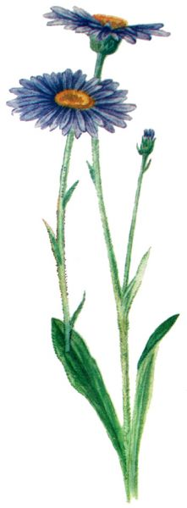
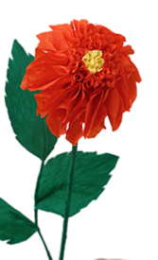
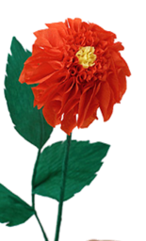
Мишка сделал это так. Объясни, как он рассуждал.
(4 + 2) ∙ 3
Костик сделал это так. Объясни, как он рассуждал.
4 ∙ 3 + 2 ∙ 3

Slide 5
Тема: Умножение суммы на число
Цели урока:
1. Познакомиться с новым свойством умножения
2. Познакомиться с текстовыми задачами, решение которых основывается на изученном свойстве
3.Формировать умение применять новое свойство умножения для рационального счета

Slide 6
(4 + 2) ∙ 3
=
4 ∙ 3 + 2 ∙ 3

Slide 8
(7+2) × 3 = 7 × 3 + 2 × 3
( 7 + 9) × 5 = 7 × 5 + 9 × 5
(4 + 5) × 2 = 4 × 2 + 5 × 2
(7 + 4 ) × 6 = 42 + 24

Slide 9
РАБОТА В ГРУППЕ

Slide 10
Тема: Умножение суммы на число
Цели урока:
1. Познакомиться с новым свойством умножения
2. Познакомиться с текстовыми задачами, решение которых основывается на изученном свойстве
3.Формировать умение применять новое свойство умножения для рационального счета

Slide 11
СПАСИБО ВСЕМ ЗА РАБОТУ!

